Slide 1
第十二章 基本的组合计数公式
主要内容
加法法则与乘法法则
排列与组合
二项式定理与恒等式
多项式定理

Slide 2
12.1 加法法则与乘法法则
加法法则
乘法法则
分类处理与分步处理

Slide 3
加法法则
加法法则：事件A 有 m 种产生方式，事件 B 有n 种产生方式，则 “事件A或B” 有 m+n 种产生方式.
使用条件：事件 A 与 B 产生方式不重叠
适用问题：分类选取
推广：事件 A₁有 p₁种产生方式，事件 A₂有 p₂ 种产生方式，…, 事件 A_{k} 有 p_{k} 种产生的方式，则 “事件A₁或 A₂或 … A_{k}” 有 p₁+p₂+…+p_{k} 种产生的方式.

Slide 4
乘法法则
乘法法则：事件A 有 m 种产生方式，事件 B 有n 种产生方式，则 “事件A与B” 有 m n 种产生方式.
使用条件：事件 A 与 B 产生方式彼此独立
适用问题：分步选取
推广：事件 A₁有 p₁种产生方式，事件 A₂有 p₂ 种产生方式，…, 事件 A_{k} 有 p_{k} 种产生的方式，则 “事件A₁与 A₂与 … A_{k}” 有 p₁ p₂ … p_{k} 种产生的方式.

Slide 5
分类处理与分步处理
分类处理：对产生方式的集合进行划分，分别计数，然后使用加法法则
分步处理：一种产生方式分解为若干独立步骤，对每步分别进行计数，然后使用乘法法则
分类与分步结合使用
先分类，每类内部分步
先分步，每步又分类

Slide 6



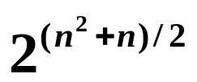
实例：关系计数
例1 设A为 n 元集，问
(1) A上的自反关系有多少个？
(2) A上的对称关系有多少个？
(3) A上的反对称关系有多少个？
(4) A上的函数有多少个？其中双射函数有多少个？
(1) 在自反关系矩阵中，主对角线元素都是1，其他位置的元
素可以是1，也可以是0，有2种选择. 这种位置有n2−n个，根
据乘法法则，自反关系的个数
.
(2) 考虑对称关系的矩阵. i 行 j 列(i≠j)的元素 r_{ij} = r_{ji}. 能够独立
选择0或1的位置有(n²−n)/2个. 加上主对角线的n个位置，总计
(n²+n)/2个位置，每个位置2种选择，根据乘法法则，构成矩
阵的方法数是

Slide 7
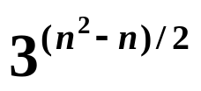
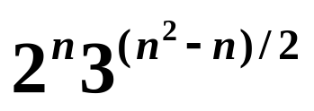
解答
(3) 非主对角线位置分成 (n²−n)/2组，每组包含元素r_{ij}和r_{ji}. 根
据反对称的性质，r_{ij}与r_{ji}的取值有以下3种可能：
r_{ij}=1, r_{ji}=0； r_{ij}=0, r_{ji}=1； r_{ij}=r_{ji}=0.
所有这些位置元素的选择方法数为 . 再考虑到主对角
线元素的选取，由乘法法则总方法数为
(4) 设A={x₁,x₂,…,x_{n}}，任何A上的函数 f:A→A具有下述形式：
f={<x₁,y₁>,<x₂,y₂>,…,<x_{n},y_{n}>}
其中每个y_{i}（i=1,2,…,n）有n种可能的选择，根据乘法法则，
有n^{n}个不同的函数. 若 f 是双射的，那么y₁确定以后，y₂只有
n−1种可能的取值 ,…, y_{n}只有1种取值. 构成双射函数的方法数
是n(n−1)(n−2)…1 = n!.

Slide 8
例2：Ipv4网址计数
32位地址 网络标识+主机标识
(1) A类：最大网络； B类：中等网络； C：小网络；
D：多路广播； E：备用
(2) 限制条件：
1111111在A类中的netid部分无效
hostid部分不允许全0或全1
A | 0 | netid (7位) |  |  |  |  | hosted (24位)
B | 1 | 0 | netid (14位) |  |  |  |  | hostid (16位)
C | 1 | 1 | 0 | netid (21位) |  |  |  |  | hostid (8位)
D | 1 | 1 | 1 | 0 | (28位)
E | 1 | 1 | 1 | 1 | 0 | (27位)

Slide 9
解答
netid hostid
A类： 0+7位， 24位
B类： 10+14位， 16位
C类： 110+21位， 8位
限制条件：1111111在A类中的netid部分无效
hostid部分不允许全0或全1
A类：netid 2⁷−1, hosted 2²⁴−2，
N_{A}＝127⋅16777214＝2130706178
B类：netid 2¹⁴, hosted 2¹⁶−2，
N_{B}＝16384⋅65534＝1073709056
C类：netid 2²¹, hosted 2⁸−2,
N_{C}＝2097152⋅254＝532676608
N＝N_{A}+N_{B}+N_{C}＝3737091842

Slide 10
12.2 排列与组合
选取问题：设 n 元集合 S，从 S 中选取 r 个元素.
根据是否有序 , 是否允许重复, 将该问题分为四个子类型
 | 不重复选取 | 重复选取
有序选取 | 集合的排列 | 多重集的排列
无序选取 | 集合的组合 | 多重集的组合

Slide 11
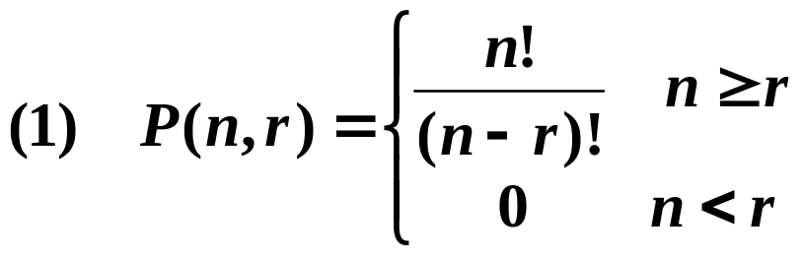
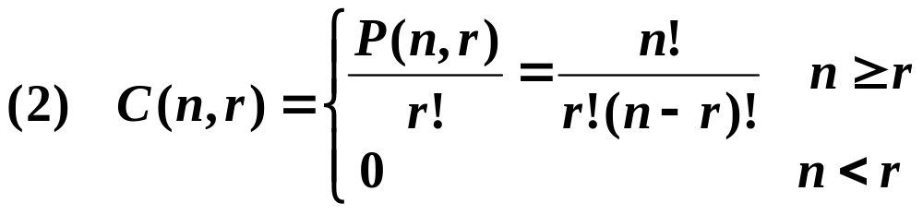
集合的排列
定义12.1 设S为n元集，
(1) 从 S 中有序选取的 r 个元素称为 S 的一个 r 排列，S 的不同 r 排列总数记作 P(n,r), r=n的排列是S的全排列.
(2) 从 S 中无序选取的 r 个元素称为 S 的一个 r 组合，S 的不同 r 组合总数记作 C(n,r)
定理1.1 设n, r为自然数，规定0!=1，则

Slide 12
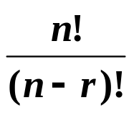

证明
下面考虑 n ≥ r 的情况.
(1) 排列的第一个元素有 n 种选择的方式. 排列的第二个元素有n−1种选法, …, 第 r 个元素的方式数 n −r+1. 根据乘法法则，总的选法数为
n(n −1)( n−2)…(n −r+1) =
(2) 分两步构成 r 排列. 首先无序地选出r个元素，然后再构造这r个元素的全排列. 无序选择r个元素的方法数是C(n,r)；针对每种选法，能构造 r!个不同的全排列. 根据乘法法则，不同的 r 排列数满足 P(n, r)=C(n,r) r!
组合数C(n,r)也称为二项式系数，记作

Slide 13
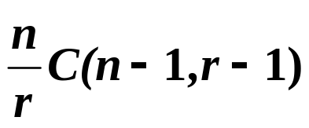
推论
推论 设n, r为正整数，则
(1) C(n,r)=
(2) C(n,r) = C(n, n−r)
(3) C(n,r)=C(n−1,r−1)+C(n−1,r)
证明方法：公式代入并化简，组合证明
例3 证明 C(n,r) = C(n,n−r)
证 设 S ={1, 2, …, n}是n元集合，对于S 的任意 r 组合 A={a₁, a₂, …, a_{r}}，都存在一个S 的 n−r 组合S−A与之对应. 显然不同的 r 组合对应了不同的 n−r 组合，反之也对，因此 S 的 r 组合数恰好与 S 的 n−r 组合数相等.
公式(3) 称为 Pascal公式，也对应了杨辉三角形

Slide 14
杨辉三角
r=0
n=0
r=1
1
n=1
r=2
1
1
n=2
r=3
1
2
1
n=3
r=4
1
3
3
1
r=5
n=4
1
4
6
4
1
r=6
n=5
1
5
10
10
5
1
n=6
1
6
15
20
15
6
1

Slide 15
多重集的排列与组合
定义12.2 多重集 S={n₁⋅a₁, n₂⋅a₂, …, n_{k}⋅a_{k}}，n=n₁+n₂+…n_{k} 表
示 S 中元素的总数.
(1) 从S 中有序选取的r个元素称为多重集 S 的一个 r 排列. r=n 的排列称为 S 的全排列
(2) 从 S 中无序选取的 r 个元素称作多重集 S 的一个r 组合
注意：
多重集中元素的重复度，0 < n_{i} ≤ +∞, 当n_{i}＝+∞，表示a_{i}重复选取的次数没有限制
S的子集 X={x₁⋅a₁, x₂⋅a₂, …, x_{k}⋅a_{k}}, 其中0 ≤ x_{i} ≤ +∞

Slide 16
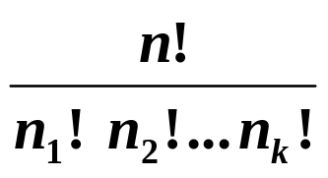
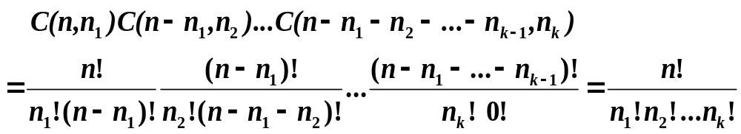
多重集的排列计数
定理12.2 设S={n₁⋅a₁, n₂⋅a₂, …, n_{k} ⋅a_{k}}为多重集，
(1) S 的全排列数是
(2) 若r ≤ n_{i}，i=1,2,…,k，那么S 的 r 排列数是 k^{r}
证明 (1) 有C(n,n₁) 种方法放a₁，有C(n−n₁,n₂)种方法放a₂, …,
最后有C(n−n₁−n₂−…−n_{k−1}, n_{k}) 方法放a_{k}. 根据乘法法则,
(2) r 个位置中的每个位置都有 k 种选法，由乘法法则得 k^{r}

Slide 17
多重集的组合
定理12.3 多重集 S={n₁⋅a₁, n₂⋅a₂, …, n_{k}⋅a_{k}}，0<n_{i} ≤+∞
当 r ≤ n_{i} , S的r 组合数为 N = C(k+r−1,r),

Slide 18
组合计数的应用
例3 排列26个字母，使得 a 与 b 之间恰有7个字母，求方法数.
解 固定a 和 b, 中间选7个字母，有2 P(24,7)种方法，
将它看作大字母与其余17个字母全排列有18！种，共
N = 2 P(24,7) 18!

